Slide 1
85度C 流通生產管理與制度
生產作業管理
指導教授 : 盧淵源 教授
第三組 企碩一 M014011019 李昭儀
企碩一 M014011035 李家妤
企碩一 M014011025 呂玉慈

Slide 2
簡介 價值鏈分析 生產制度 生產流程
85度C簡介
產業類別：飲料店業
產業描述：餐飲服務相關業
員 工：560人
資 本 額：3000萬元

Slide 3
簡介 價值鏈分析 生產制度 生產流程
85度C簡介
品牌由來
以咖啡、蛋糕、烘焙為主的專賣店，
打著五星級主廚與國宴指定的頂級咖啡豆，
而成立的新型態創意店。
藉以高雅、明亮的店裝搭配簡潔的品牌形象，
讓消費者在明亮的開放式空間裡，
享受甜食所帶來的美感與誘惑，
一個感動您視覺、味覺、嗅覺的新飲食創意店。

Slide 4
簡介 價值鏈分析 生產制度 生產流程
85度C簡介
品牌特色
85度C
五星級的咖啡
五星級的烘培
五星級的蛋糕
五星級的服務

Slide 5
簡介 價值鏈分析 生產制度 生產流程
85度C的價值鏈分析
主要活動
進貨 物流
製造 物流
出貨 物流
市場 銷售
售後 服務
原物料多為總部統一採購
降低進貨成本再進行儲存保管
中央工廠將原物料進行加工，
包含烘焙、換標、製作半成品等，
並依原料屬性進行包裝，
再依各門市需藥量進行配送，以維持品質的一致性
出貨的訂單依據各門市需求揀貨。
85度C擁有自己的物流體系，
並向統一集團租賃代替購買貨車，
有效的將物流成本控制在3%左右
以平價化的價格提供五星級的產品。
三角窗的店面位置成功的帶來人潮，
無形中也創造了更好的廣告效果
85度C提供線上的客服系統，
即時解決消費者的問題及建議

Slide 6
簡介 價值鏈分析 生產制度 生產流程
85度C的價值鏈分析
支援活動
人力資源管理
以價值性方面來說，組織過去工作團隊夥伴為公司在執行策略時增加組織內部凝結力
以稀有性方面來說，工作團隊與核心班底並非其他企業中容易得到的
以可模仿性方面來說，五星級飯店主廚之技能具有不可模仿性
2005年12月在台中斥資3.5億成立全台最大的中央工廠與研發中心
2004年6月在北部成立烘培工廠
企業基礎

Slide 7
簡介 價值鏈分析 生產制度 生產流程
85度C的價值鏈分析
支援活動
技術發展
85度C使用虛擬專用網路連接總部與各門市間的資訊傳遞，經由POS系統清楚的掌握銷售數量，導入高科技的精密生產步驟SOP
採購
藉由大量集中的採購方式有效的壓低原物料進貨的成本
2007年為了組織與海外市場複製擴散效能，開始積極導入ERP系統，有效的降低中央工場產品的耗損率，提升生產效能與效率，使產品品質更加穩定，增加組織競爭優勢

Slide 8
簡介 價值鏈分析 生產制度 生產流程
85度C的生產制度(物料管理、效率)
1. 中央廚房「計畫性生產」制度
中央廚房的「計畫性生產」制度，降低物料耗損
依據銷售數字讓第一線廚師做蛋糕，並成為管理師
公司每月發放淨利的3％，做為每個中央廚房的獎金，
再由部門主管依照職階分配個人獎金
用獎金鼓勵主廚降低物料浪費，將耗損率納入獎金計算系統
制度實施四年至今，生產線降低了0.8％的耗損率，
節省925萬元的物料成本

Slide 9
簡介 價值鏈分析 生產制度 生產流程
85度C的生產制度(物料管理、效率)
2. 利用銷售數字做蛋糕
根據前一天銷售量修改庫存量
廚師主管填寫各項產品工時報告，
包括耗損量、人力工時與最後產出數量
中央廚房機動增產熱銷口味的蛋糕
總公司生產管理部依照安全庫存訂定五十種蛋糕產量，
下完隔日訂單後，再依據前日銷售金額推估訂單的合理性，
微調庫存量

Slide 10
簡介 價值鏈分析 生產制度 生產流程
85度C的生產制度(物料管理、效率)
3. 導入高科技精密生產步驟
利用半導體的概念，詳細拆解一塊蛋糕的物料成分和比例，
讓產能效益發揮到極致
廚師是第一線的物料管理者
85度C的耗損量由固定物料所產出的蛋糕總量回推
主廚會在每週會議中檢討耗損原因
品管部每半個月開一次會，依照製作耗損輕重，決定賞罰

Slide 11
簡介 價值鏈分析 生產制度 生產流程
85度C的生產制度(物料管理、效率)
4. 物料管控數據化
科技、制度、執行力和員工考核必須環環相扣，
以達到產銷協調、降低成本的效果
EX :
85度C利用電腦管理末端資料，
並且設計一套運用在廚師身上的制度(包括開會跟考核)，
都是達到產銷協調的重要策略

Slide 12
簡介 價值鏈分析 生產制度 生產流程
85度C的生產制度(物料管理、效率)
5. 物流管理
85度C雖然擁有自己的物流體系，
但堅持不買貨車，而是用租車的方式
以租車代替購買貨車，將物流成本控制在3%左右，
至少可以省一半的成本

Slide 13
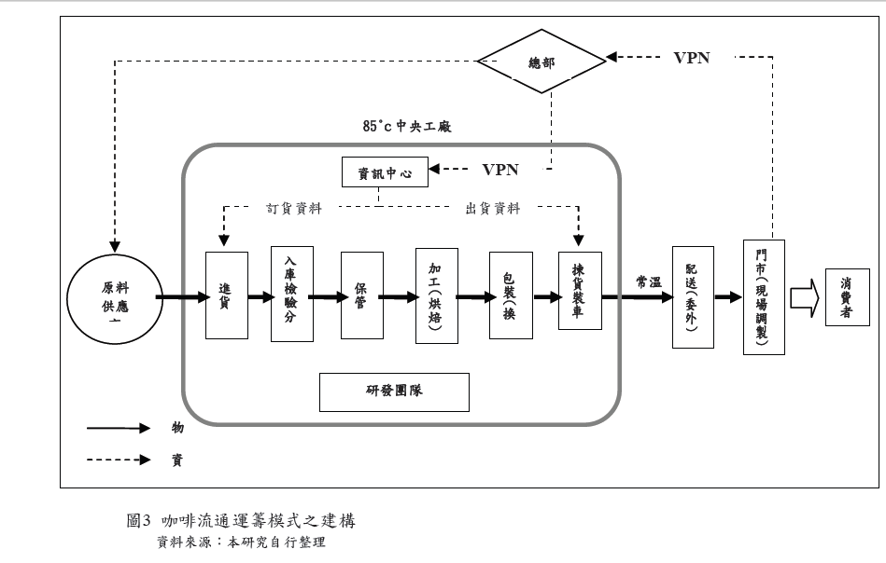
簡介 價值鏈分析 生產制度 生產流程
85度C的流通運籌管理

Slide 14
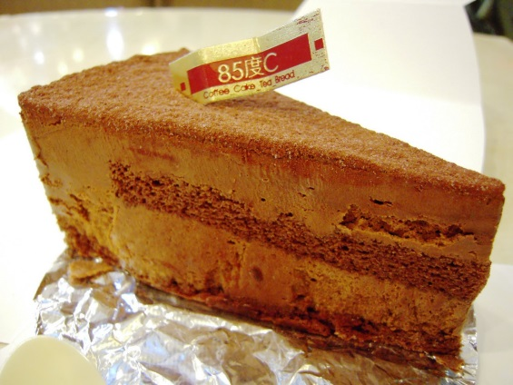
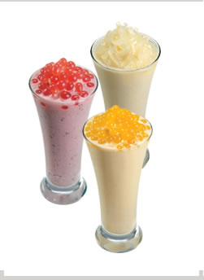
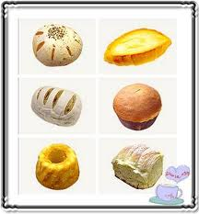
簡介 價值鏈分析 生產制度 生產流程
85度C的流通運籌管理
咖啡
蛋糕
飲品
麵包

Slide 15
簡介 價值鏈分析 生產制度 生產流程
85度C的流通運籌管理-咖啡
Step1 : 進貨物流
咖啡豆占成本比重最大，是屬於集團最重要的大宗原料
主要是向新加坡超集集團採購
鮮奶則是向開元、味全
香料、糖漿等集中統一由中央工廠儲存、加工和保管。
Step2 : 製造營運
估計進口咖啡豆儲存需要量
估計需要量烘培後包裝完整
按照各門市需求揀貨配送

Slide 16
簡介 價值鏈分析 生產制度 生產流程
85度C的流通運籌管理-咖啡
Step3 : 出貨物流
依據各門市項總部訂購的商品品項及數量揀貨
分配至各貨車出貨配送
85度C擁有自己的物流體系
向統一集團租賃代替購買貨車，不用負擔車子的保養費，
有效的將物流成本控制在3%左右

Slide 17
簡介 價值鏈分析 生產制度 生產流程
85度C的流通運籌管理-咖啡
Step4 : 市場行銷
以破壞式創新為進入市場的主要策略
以更便宜、更好的產品進入連鎖市場
85度C是使用五星級瓜地馬拉的安提瓜火山咖啡豆
主打一杯35元平易近人的價格讓每個人品嘗高品質的咖啡
Step5 : 售後服務
提供免費的咖啡渣讓客人可以帶回家作為除臭功能使用，
同時也免除了店家處理廢料的問題
線上客服中心可立即性的回應客戶的建議或服務不周之處

Slide 18
簡介 價值鏈分析 生產制度 生產流程
85度C的流通運籌管理-蛋糕
Step1 : 進貨物流
向南橋採購烘焙油， 再由中央工廠統一保管儲存
Step2 : 製造營運
五星級團隊擔任蛋糕西點的研發製作
將製作好的蛋糕體再送至各門市自行進行加工
部分直營門市則由蛋糕師傅在門市直接進行蛋糕製作，
省略了由中央工廠加工蛋糕體的步驟

Slide 19
簡介 價值鏈分析 生產制度 生產流程
85度C的流通運籌管理-咖啡
Step3 : 出貨物流
蛋糕需要冷凍技術來延長其保存期限
Step4 : 市場行銷
櫥窗效應:
將裝滿精緻蛋糕的冷藏櫃往外推，直接面對人來人往的街道
以35元到580元不等的價格讓消費者享受平價高級的產品
Step5 : 售後服務
提供外送服務
線上客服中心可立即性的回應客戶的建議或服務不周之處

Slide 20
簡介 價值鏈分析 生產制度 生產流程
85度C的流通運籌管理-飲品
Step1 : 進貨物流
茶葉類原料主要向桔揚公司採購且從栽種、烘焙開始， 協助85度C作研發
牛奶則是向開元、味全採購， 和其餘品項集中統一由中央工廠進行儲存保管
Step2 : 製造營運
由中央工廠將部份原料換上85度 C的標籤， 再由各門市製作

Slide 21
簡介 價值鏈分析 生產制度 生產流程
85度C的流通運籌管理-飲品
Step3 : 出貨物流
根據各門市向總部訂購的產品數量品項
Step4 : 市場行銷
因應顧客需求，85度C提供了各式的飲品滿足顧客不同的需求
飲品價格從20元到60元不等
Step5 : 售後服務
提供外送服務
線上客服中心可立即性的回應客戶的建議或服務不周之處

Slide 22
簡介 價值鏈分析 生產制度 生產流程
85度C的流通運籌管理-麵包
Step1 : 進貨物流
烘焙油是向南橋採購， 和其他原料集中統一由中央工廠儲存、加工和保管
Step2 : 製造營運
由中央工廠統一製作麵團，再送至各門市進行現烤， 一舉解決了新鮮與標準化的考驗
部份直營門市則聘請了麵包師傅在門市直接進行麵包製作， 省略了由中央工廠加工的步驟
普遍來說加盟店通常不會有麵包坊的設置， 但是基本上每個區域都會有一間麵包坊來維持品牌的一致性

Slide 23
簡介 價值鏈分析 生產制度 生產流程
85度C的流通運籌管理-麵包
Step3 : 出貨物流
冷麵團需要真空包裝，來延長其保存期限
運送方面則採冷藏配送
Step4 : 市場行銷
憑藉著金牌主廚的光環以五星級的食材與概念， 所有麵包秉持當日現做，保障消費者們能吃到最新鮮的麵包
Step5 : 售後服務
提供外送服務
線上客服中心可立即性的回應客戶的建議或服務不周之處

Slide 24
!!!

